Slide 1

Мобильное приложение для обмена кулинарными рецептами «YamYard»
Выполнили студенты 3 курса:
Пальчикова А. С. Полянских А. С. Терёшкин Е. А. Симонов В. Д.

Slide 2



Регистрация и аутентификация
2

Slide 3



Восстановление пароля

Slide 4
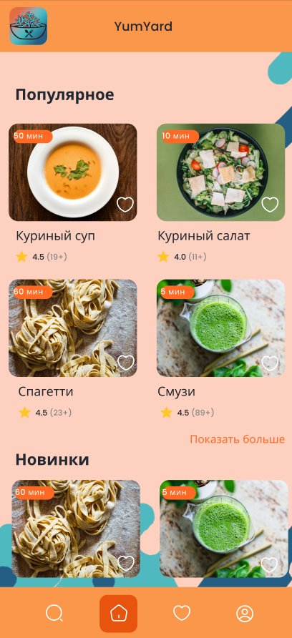
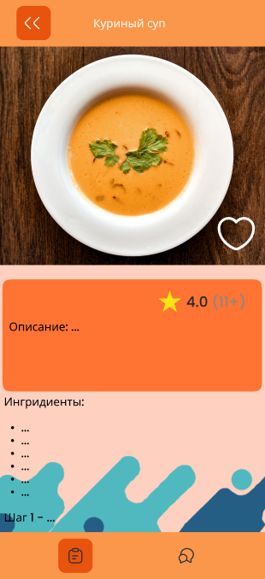

Просмотр рецепта
4

Slide 5
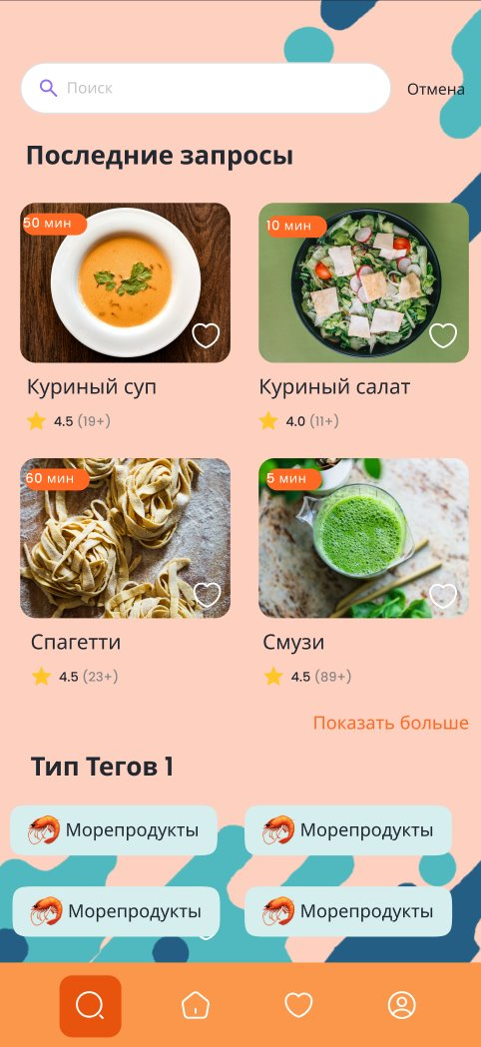
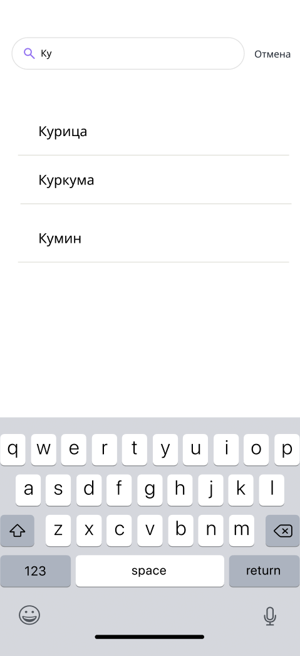
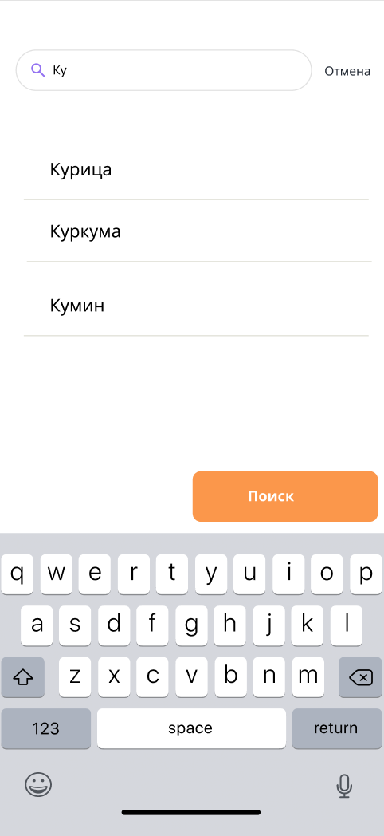

Поиск
5

Slide 6
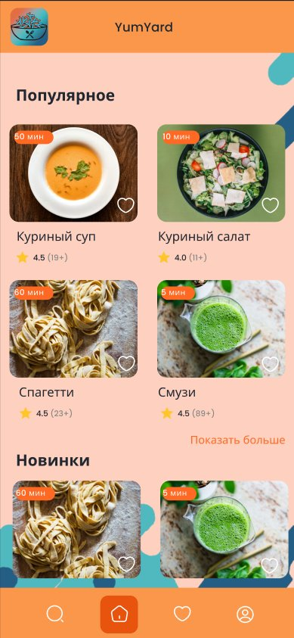
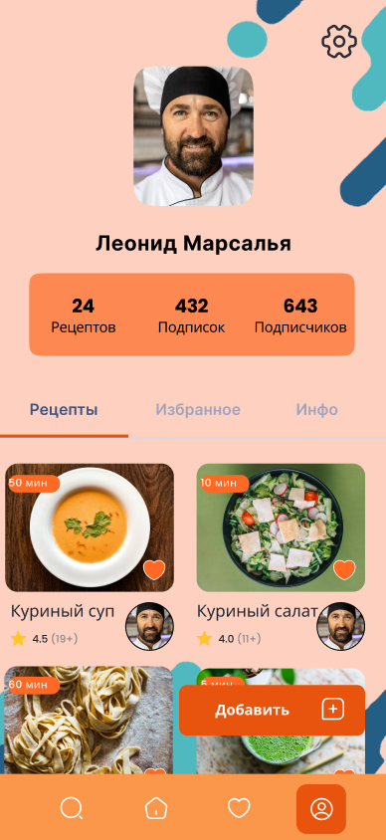
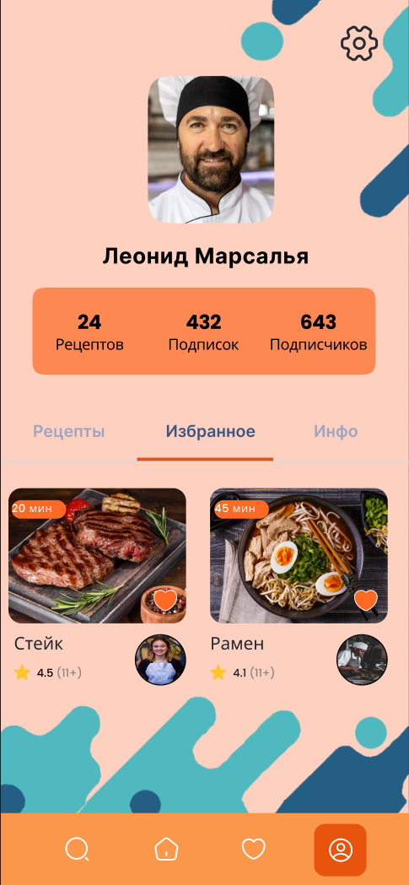
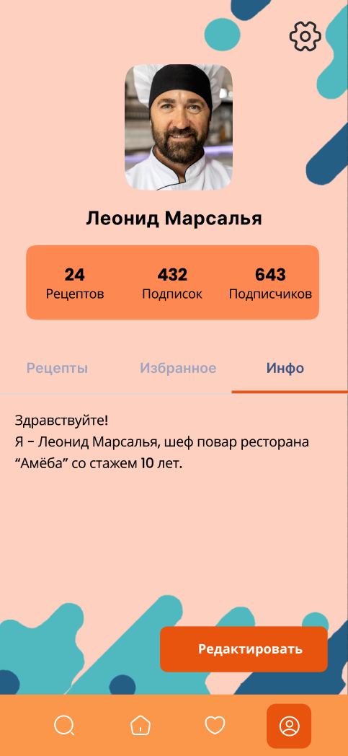
Профиль
6

Slide 7


Настройка/удаление аккаунта
7

Slide 8
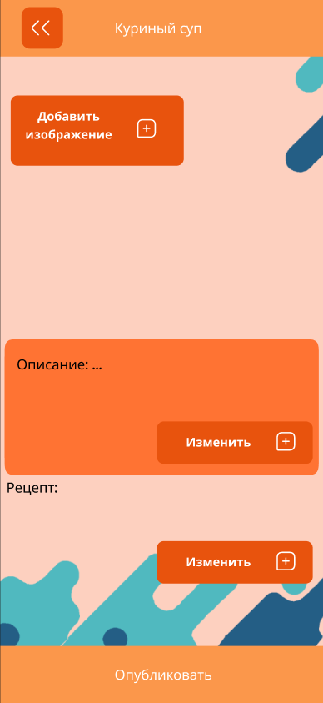
Создание рецепта
8

Slide 9
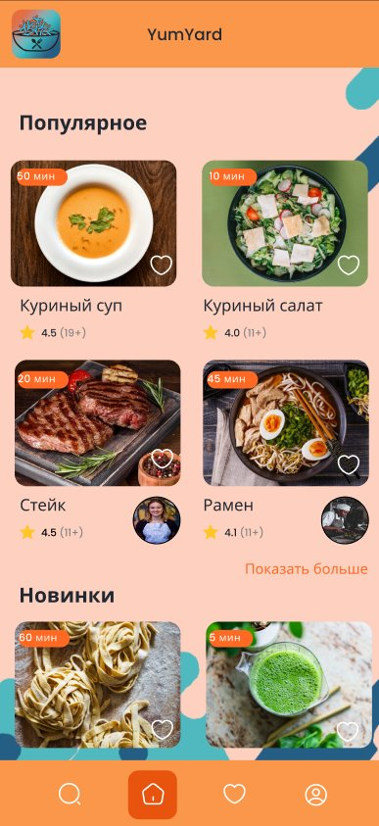
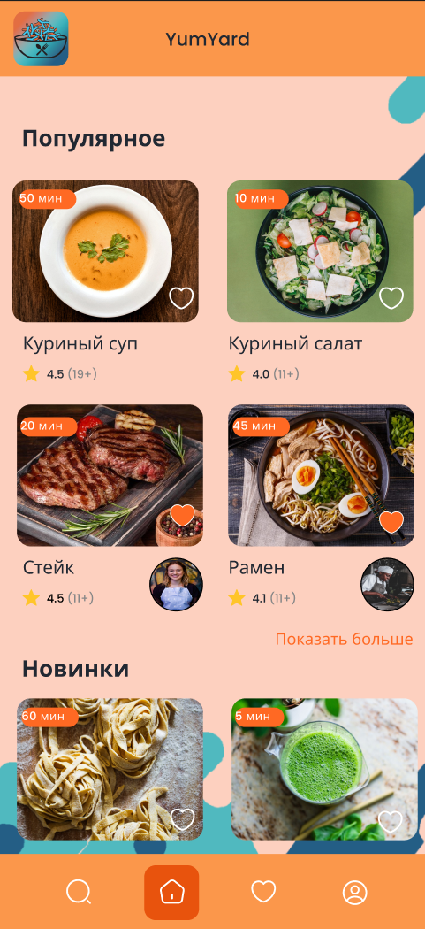
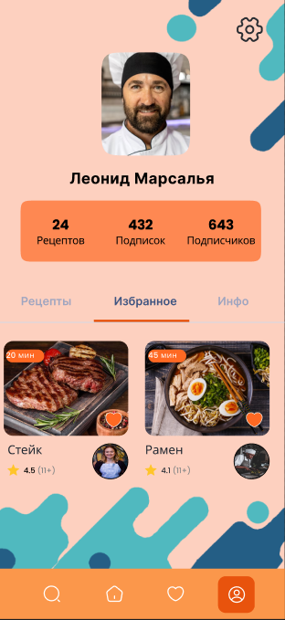
Добавление чужих публикаций в избранное
9

